Slide 1
Kaggle 论文自动分类大赛 赛题分析和Baseline详解
导师：William

Slide 2
1
赛题分析
2
数据EDA
3
模型选择及训练代码构建
4
提交成绩

Slide 3
1 赛题分析
Competition Analysis

Slide 4
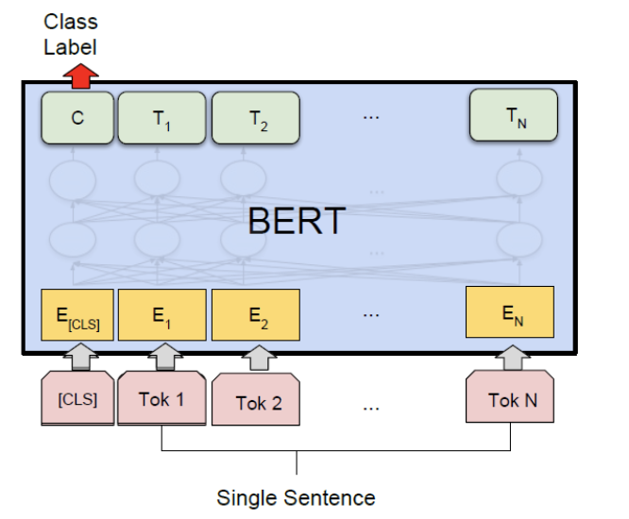
1 赛题分析
Competition Analysis
目标：本次大赛是NLP中的回归or分类比赛。本次比赛的目标是通过建模分析，针对不同的学生论文，在Holistic Scoring Rubric进行打分1～6打分。
问题转化：典型的回归分类or分类问题
模型pipleline：easy 论文
论文打分

Slide 5
2 数据EDA
Data EDA
本次比赛提供了三份数据分别是 train.csv, test.csv test的数据，sample_submission.csv提交成绩模版， 其中test, sample_submission为提交答案时用

Slide 6
2 数据EDA
train 训练文件
id - 一个unique 标记符来表示easy 论文 id
full_text- 论文的全文信息
score- target 打分
Number of rows in train data: 17307
Number of columns in train data: 3

Slide 7
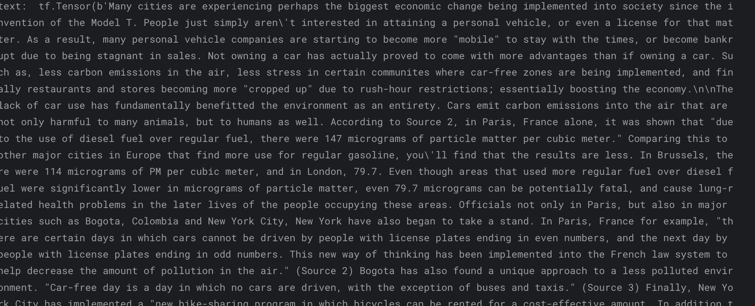
2 数据EDA
数据样例
举个例子

Slide 8
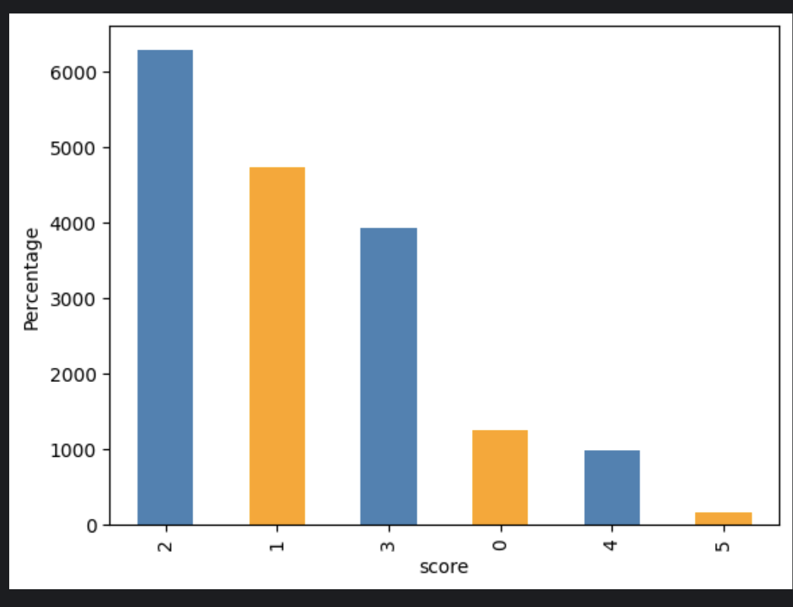
2 数据EDA
数据样例
label 分布情况

Slide 9
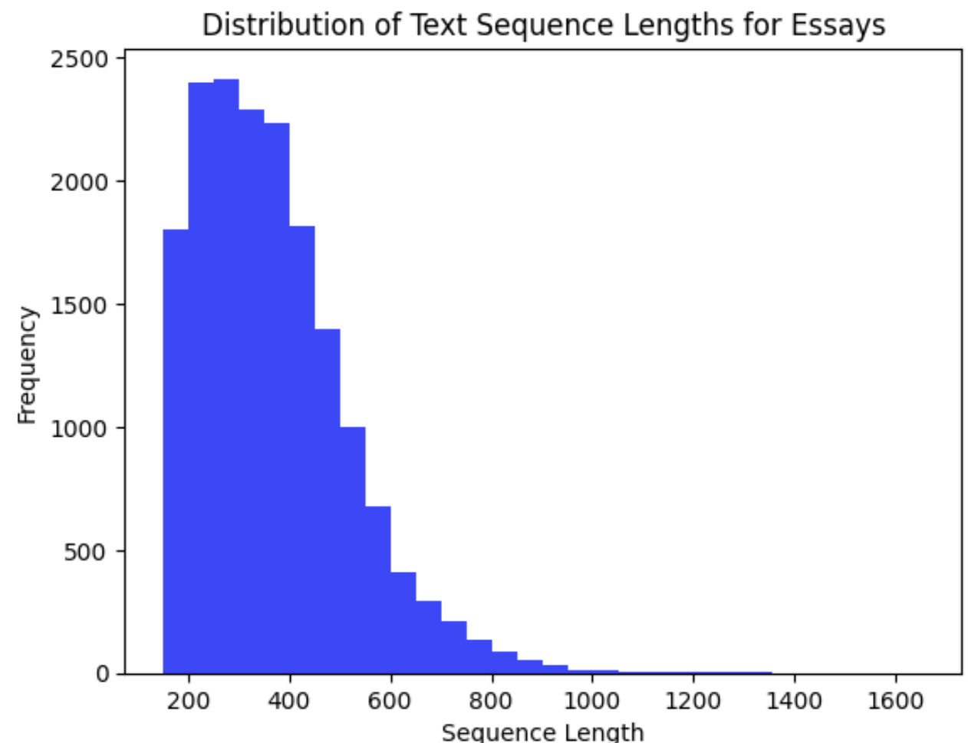
2 数据EDA
数据样例
easy 的文本长度分布

Slide 10
3 模型选择及训练代码构建
模型选择和标签设计
回归任务：
模型需要对full text 的打分
模型设计上可以参考分类or 回归 的任务模型设计
easy整体输入模型中
根据bert的cls位置 + Dense Layer 做回归任务
Notes:
https://www.kaggle.com/guanghan/qa-roberta-deepshare/edit

Slide 11
4 提交成绩
有本地GPU算力
1. 本地运行完train 代码
2.上传自己的weight到kaggle上
3. 线上完成inference
3.提交自己的成绩
Notes:
https://www.kaggle.com/guanghan/qa-roberta-deepshare/edit

Slide 12
5 答疑互动
Notes:
https://www.kaggle.com/guanghan/qa-roberta-deepshare/edit

Slide 13

我承诺： 4周努力上TOP100！
请让我们一起立一个flag！

Slide 14
结语
再小的细节，也值得被认真对待

Slide 15

service@deepshare.net.net

